Slide 1

内核和数据拷贝并行
CUDA

Slide 2
内核和数据拷贝并行
并行原理
并行实现

Slide 3
并行原理
不同流可以在硬件层面并行
在Fermi架构、Kepler架构中，主机到设备和设备到主机的数据拷贝分属于不同的硬件队列
如果内核A执行时不会使用数据块B中的数据，那么内核A和数据B可以并行
并行时需要内核和数据在不同的流中执行

Slide 4
并行实现
将数据传递均分到多个流执行
采用异步数据拷贝实现数据传递

Slide 5
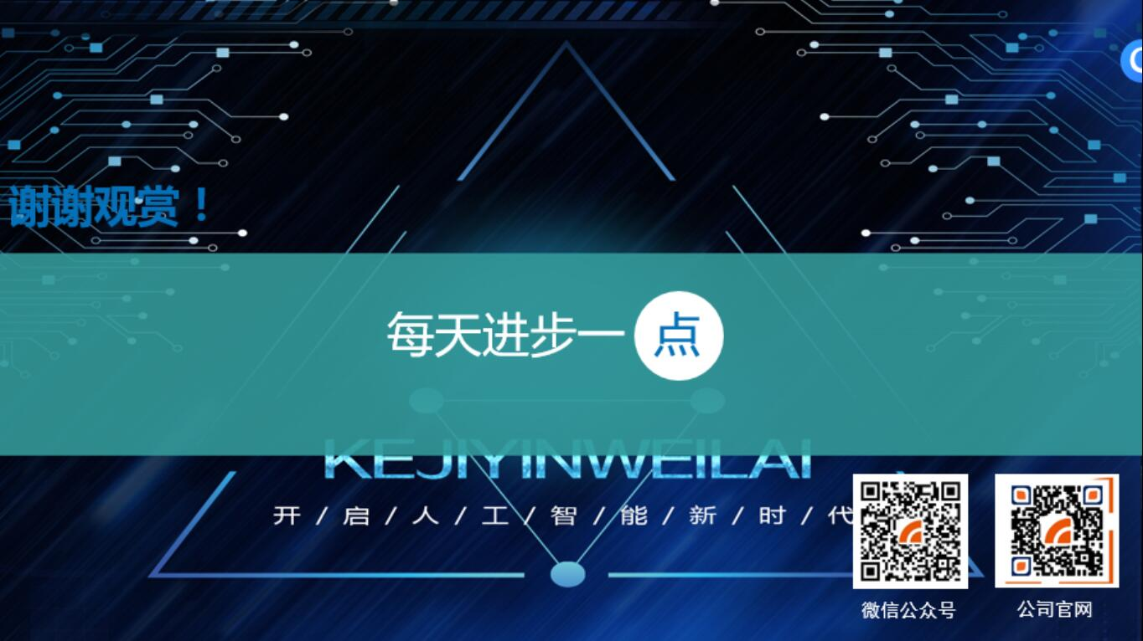
微信公众号
公司官网

